Slide 1
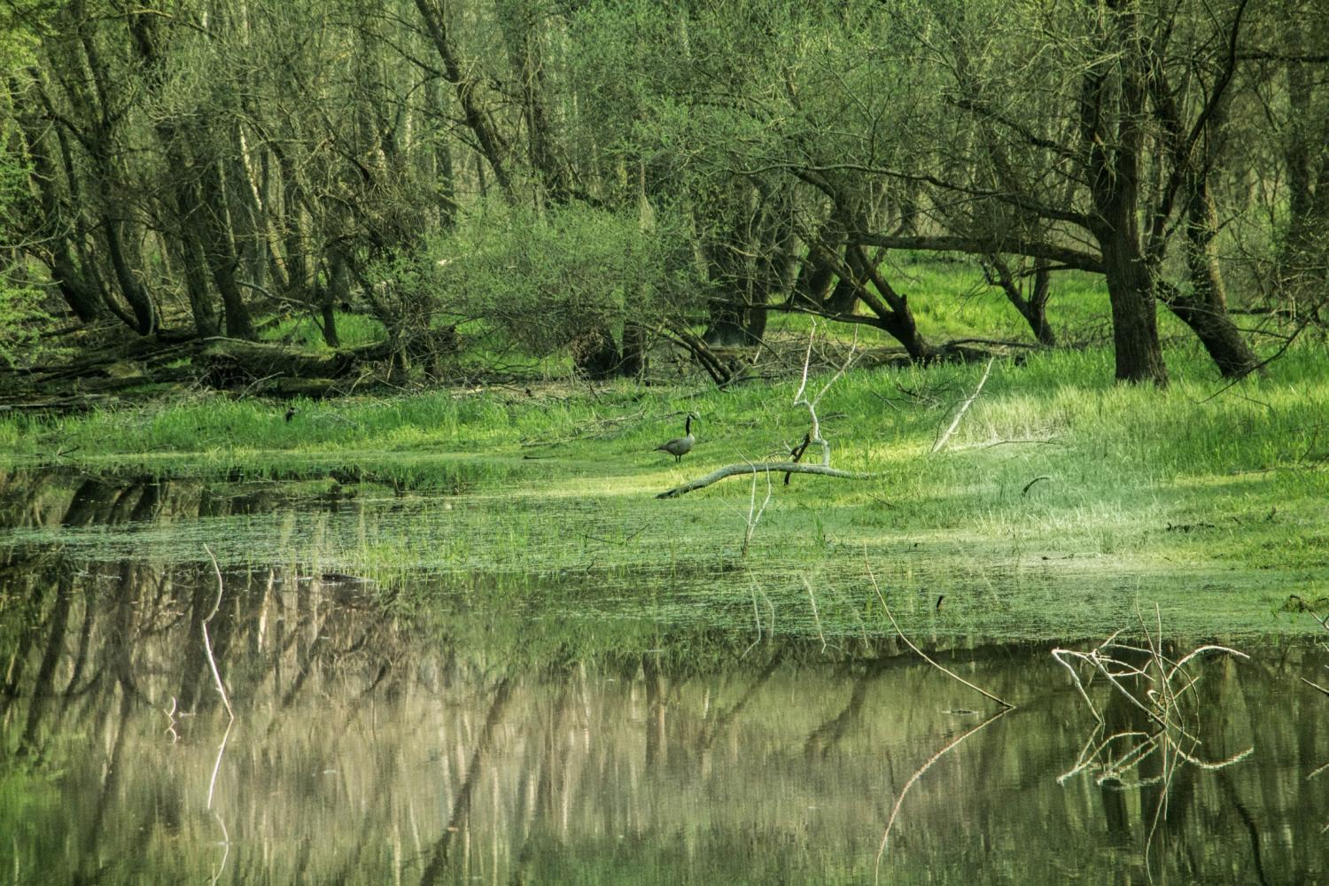
Rheininsel Ketsch
Austausch Forst & Umweltstammtisch
30.5.2016

Slide 2
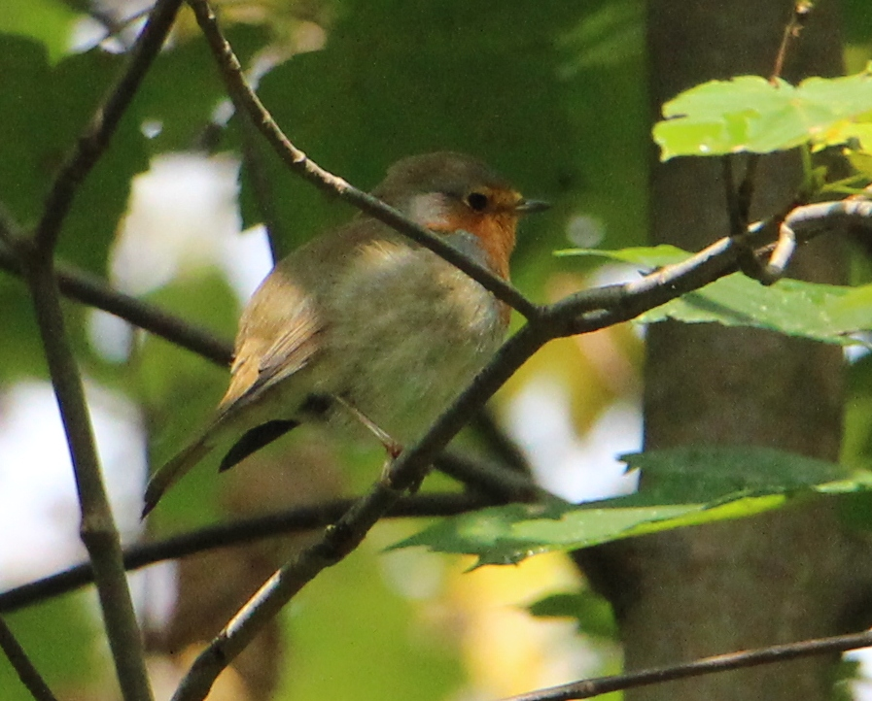
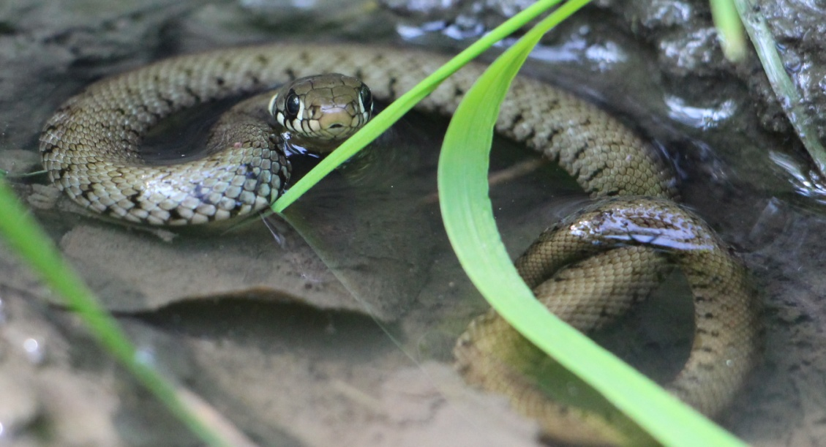

Slide 3
Agenda
Begrüßung, Agenda
Vorstellung: Themengruppe Rheininsel Ketsch des Umweltstammtisch e.V.
Zusammenarbeit
gegenseitige Interessen und Erwartungen
Kommunikationswege
Fragenliste und Themengebiete
mögliche gemeinsame Aktionen und Projekte

Slide 4
Themen
Artenvielfalt
Eichen
Pflege der Wiesen
Pflege der Wiesenränder
Orchideenwiese
Forst
Eschensterben
Pflege- und Entwicklungsplan
Rückegassen
Ulmensterben
Holzernte
Allgemein
Pläne
Nachhaltigkeit
Holzbedarf
Holzmenge
Schutzgebiet
Bannwald
FFH
Natura 2000
Ramsar
Vogelschutzgebiet
FSC-Zertifizierung
Zugang
Wildreben
Schutz
Kartierung

Slide 5
Agenda
Begrüßung
Vorstellung: Themengruppe Rheininsel Ketsch des Umweltstammtisch e.V.
Zusammenarbeit
gegenseitige Interessen und Erwartungen
Kommunikationswege
Fragenliste und Themengebiete
mögliche gemeinsame Aktionen und Projekte

Slide 6
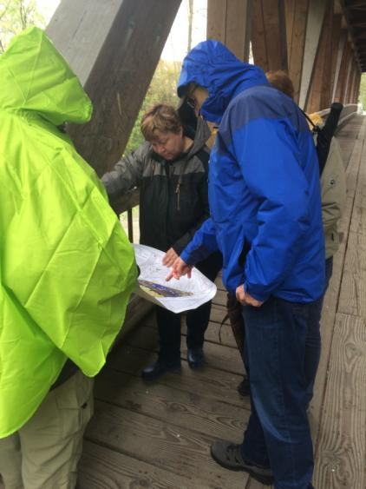
Themengruppe: Rheininsel Ketsch
Beobachtung
Artenvielfalt
Fragenkatalog

Slide 7
Besichtigungen

Slide 8
58 Pflanzen, 13 Pilze, 97 Tiere

Slide 9
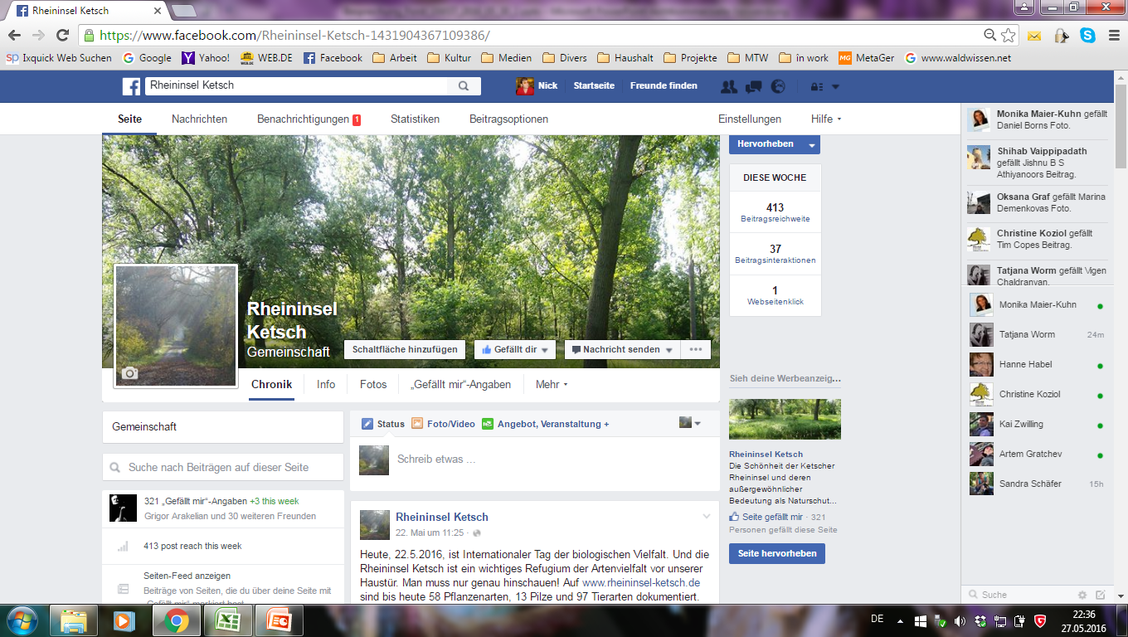
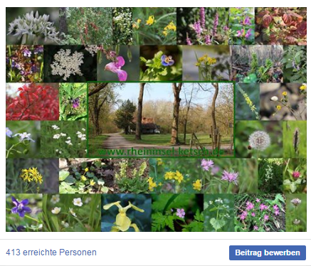
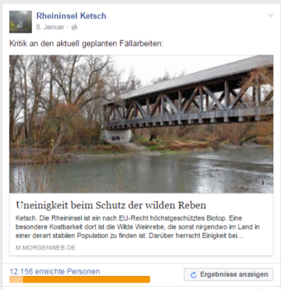
Facebook 413 bis 12.156 erreichte Personen

Slide 10
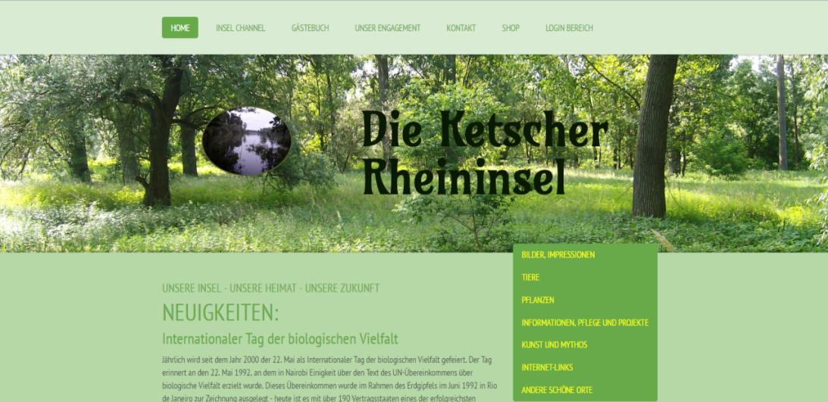
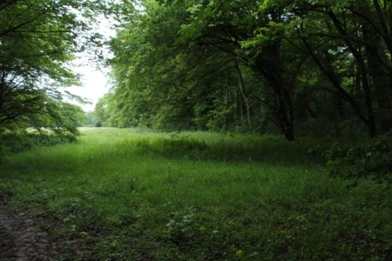
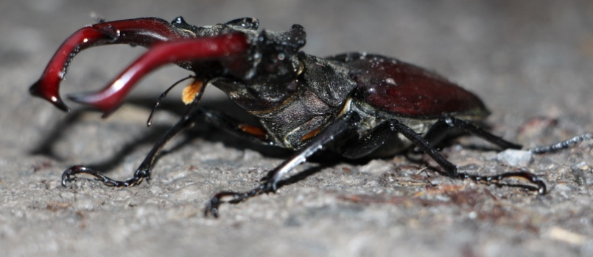
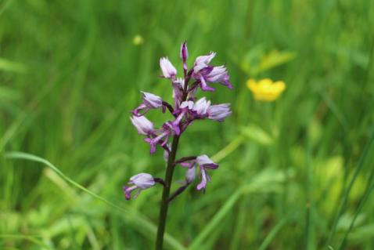
www.rheininsel-ketsch.de

Slide 11
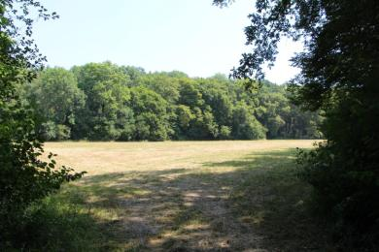
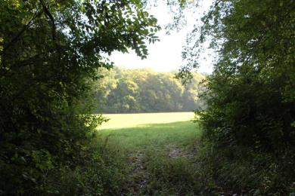
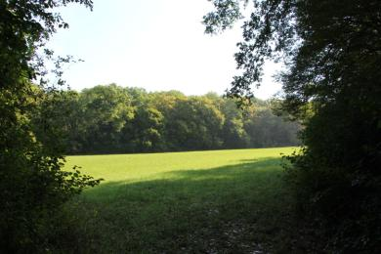
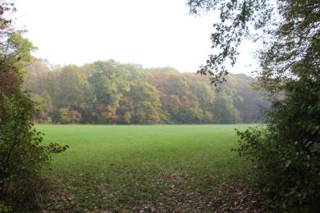
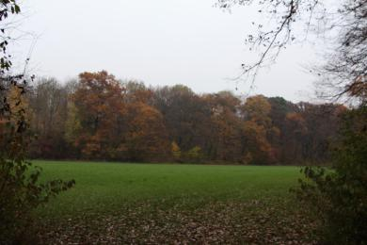
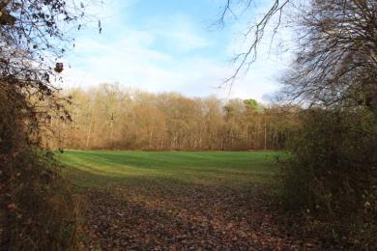
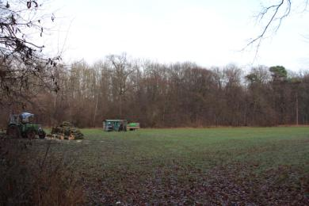
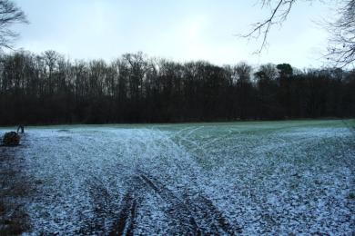
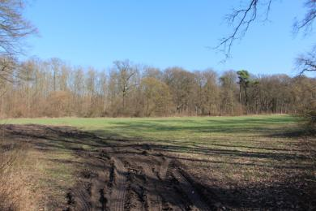
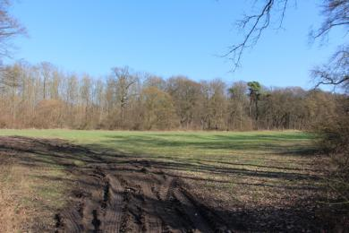
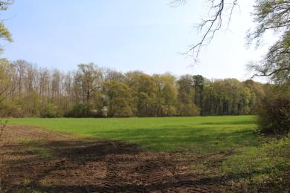
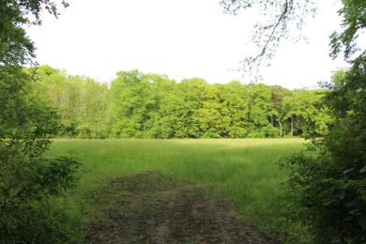
Beobachtungen

Slide 12
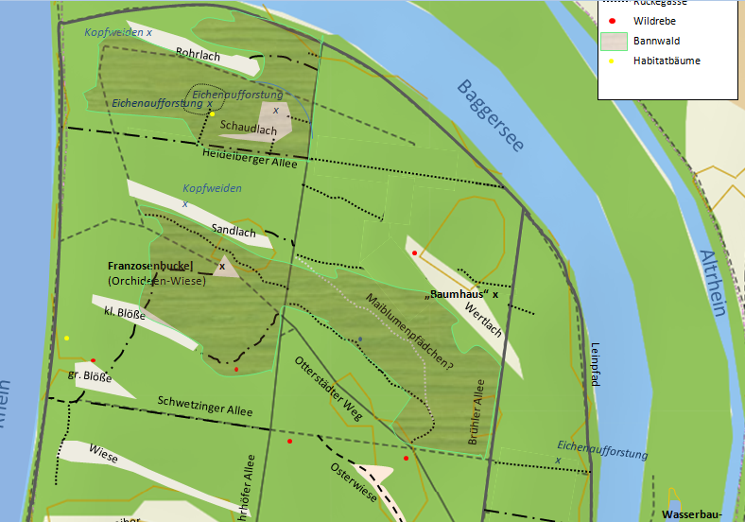

Slide 13
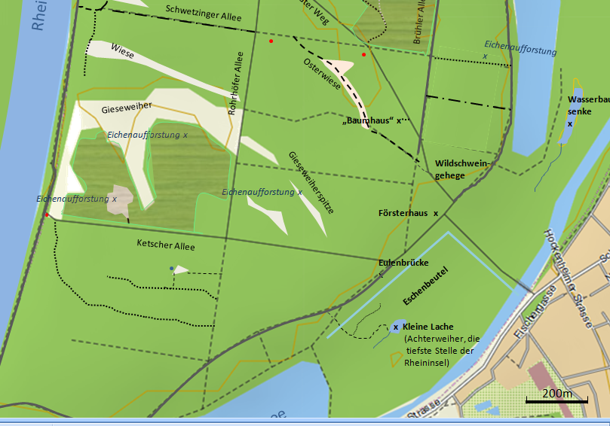

Slide 14
Agenda
Begrüßung
Vorstellung: Themengruppe Rheininsel Ketsch des Umweltstammtisch e.V.
Zusammenarbeit
gegenseitige Interessen und Erwartungen
Kommunikationswege
Fragenliste und Themengebiete
mögliche gemeinsame Aktionen und Projekte

Slide 15
Zusammenarbeit
Gegenseitige Interessen & Erwartungen:
Kommunikationswege:

Slide 16
Fragenliste und Themengebiete

Slide 17
Zugang: Schranke

Slide 18
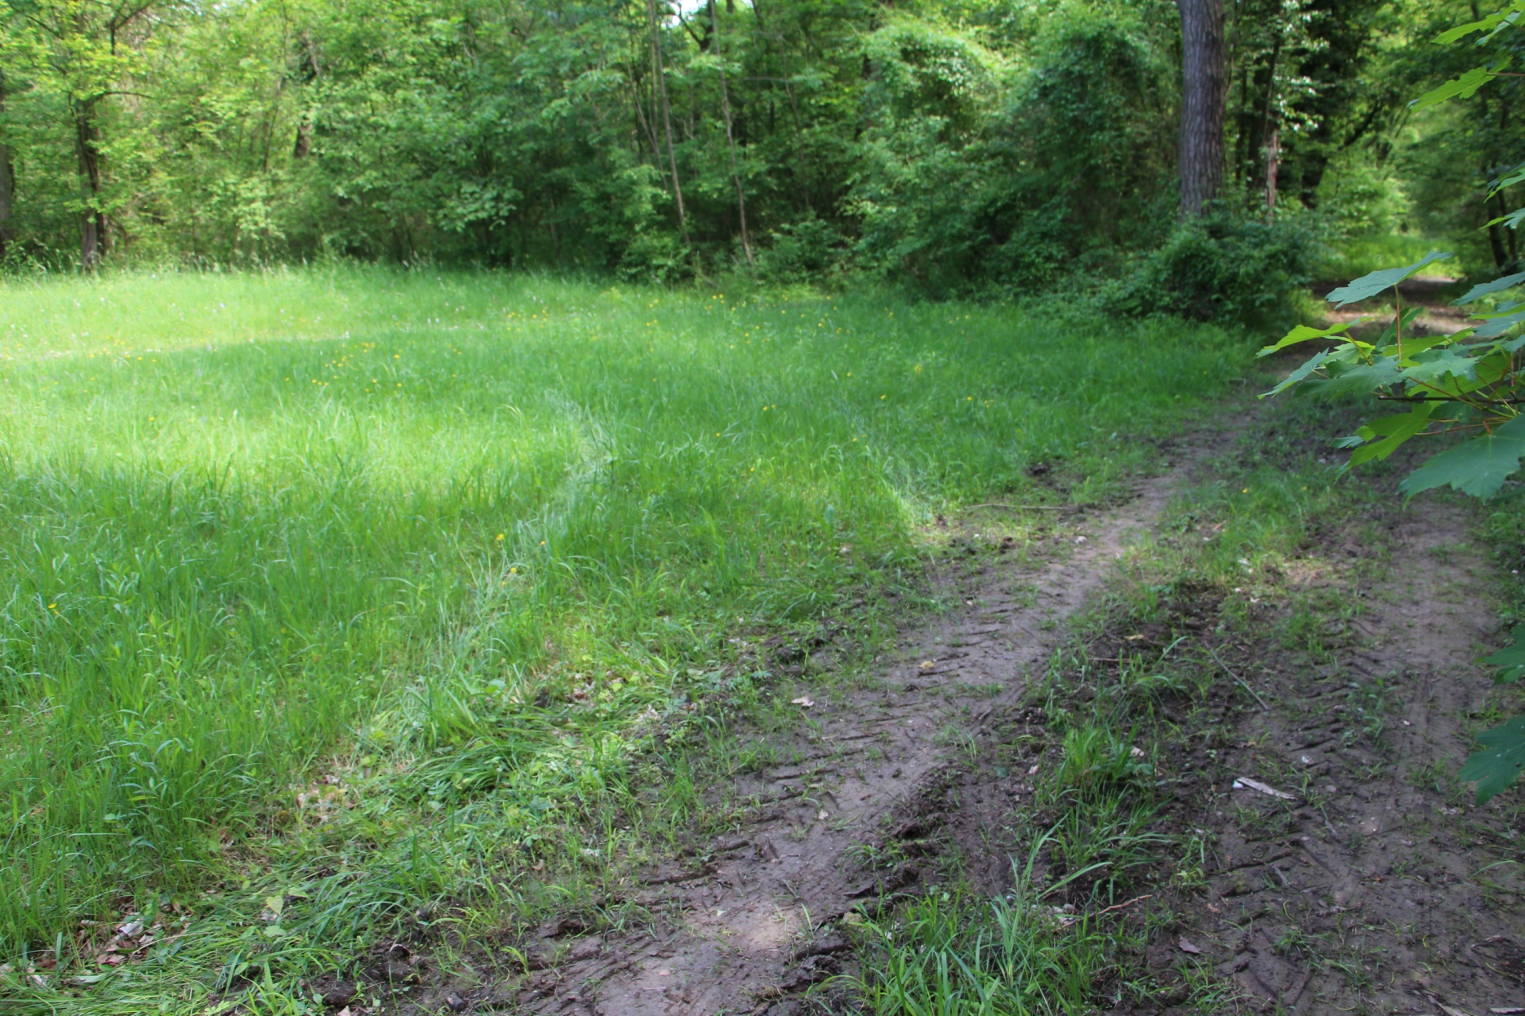
Zugang: Autos?

Slide 19
Zugang: Wege
Maiblumenpfädchen?
Nördliche Weichholzaue?
Gieseweiher? (=alter Speyerer Weg) PuE, G3: Umlenken von Wander u. Spazierwegen?

Slide 20
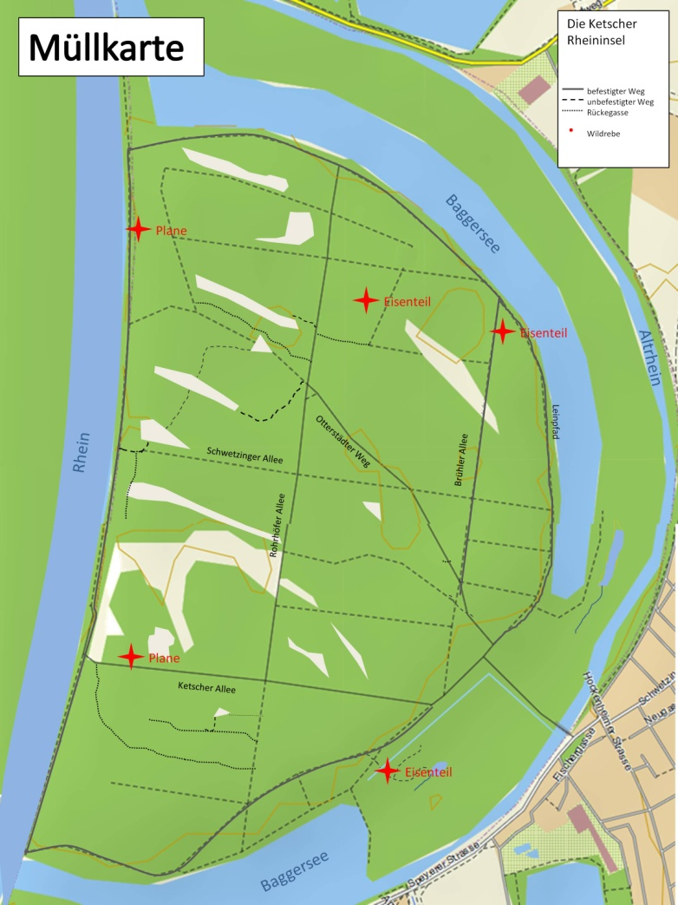
Müll

Slide 21
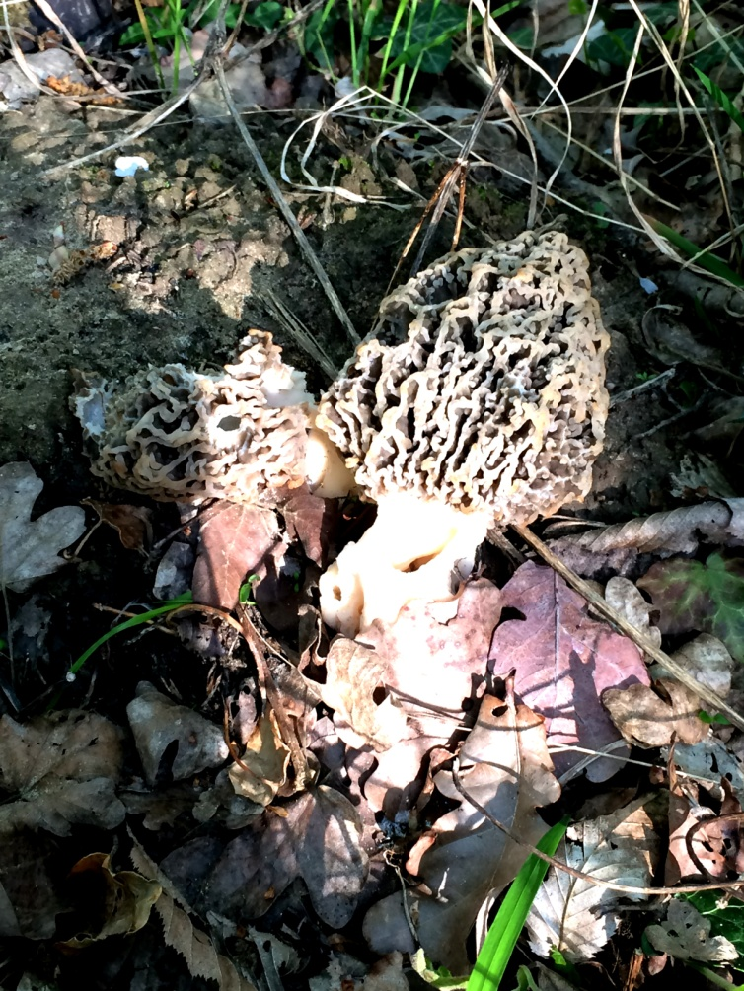
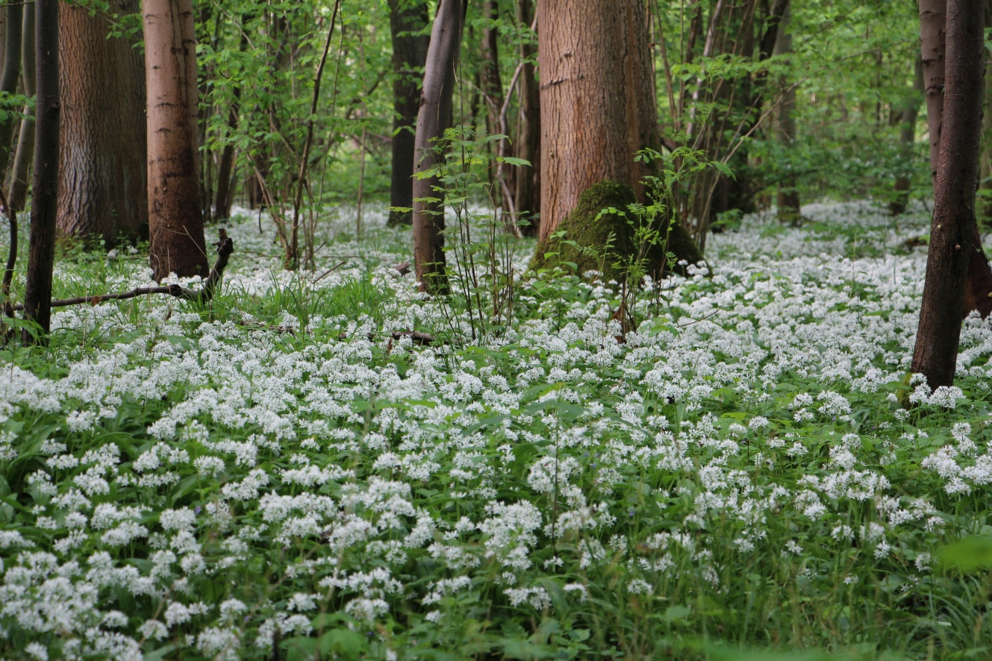
Morcheln, Bärlauch

Slide 22
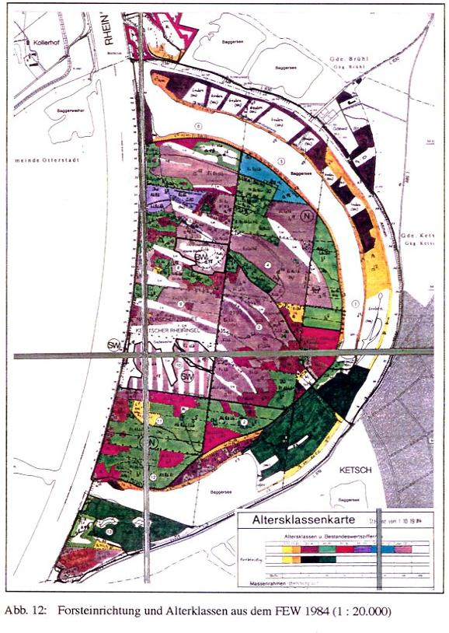

Slide 23
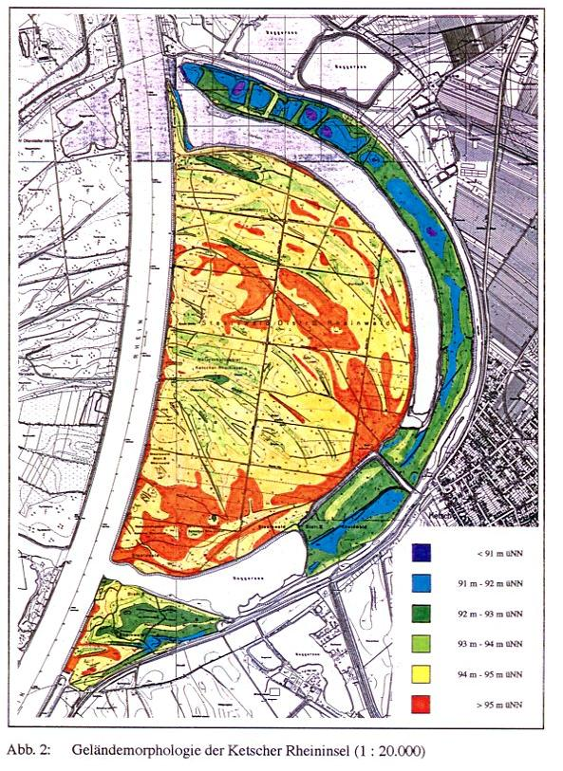

Slide 25
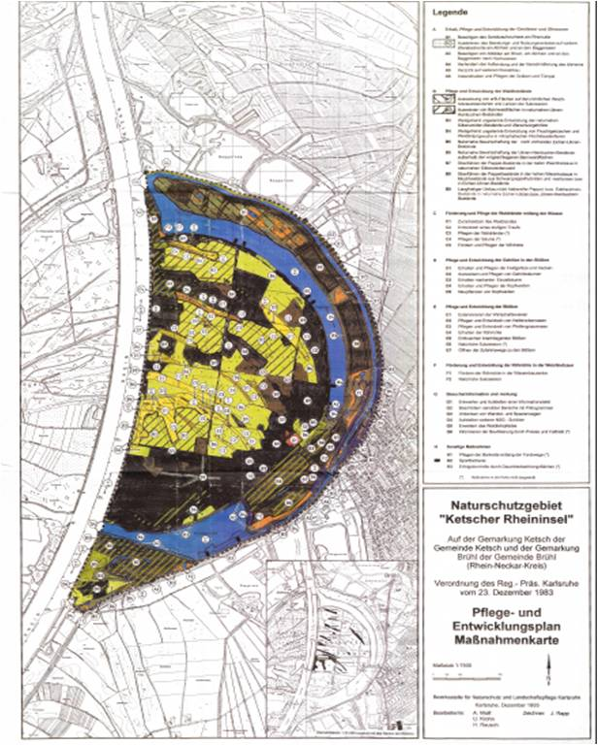

Slide 26
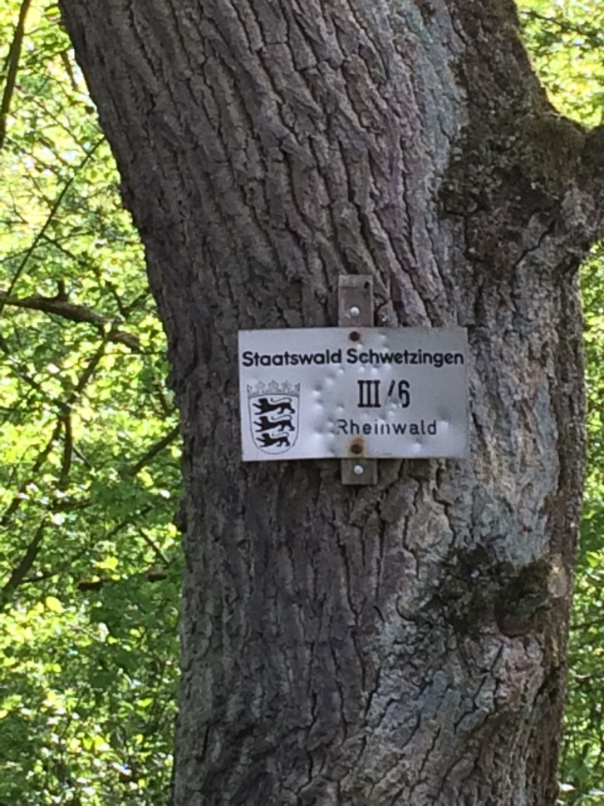
Waldnutzung
Wer entscheidet was im Wald passiert?

Slide 27
Langfristige Konzepte
Wie sehen künftige Konzepte aus: z.B. alle 10 Jahre viel Holz machen, dann aber gar nichts mehr.
Wie wird dann die lokale Holzversorgung stattfinden?

Slide 28
PuE-Plan, FEW, Managementplan
Welche Pläne gibt es? Was gilt? Wer erstellt?

Slide 29
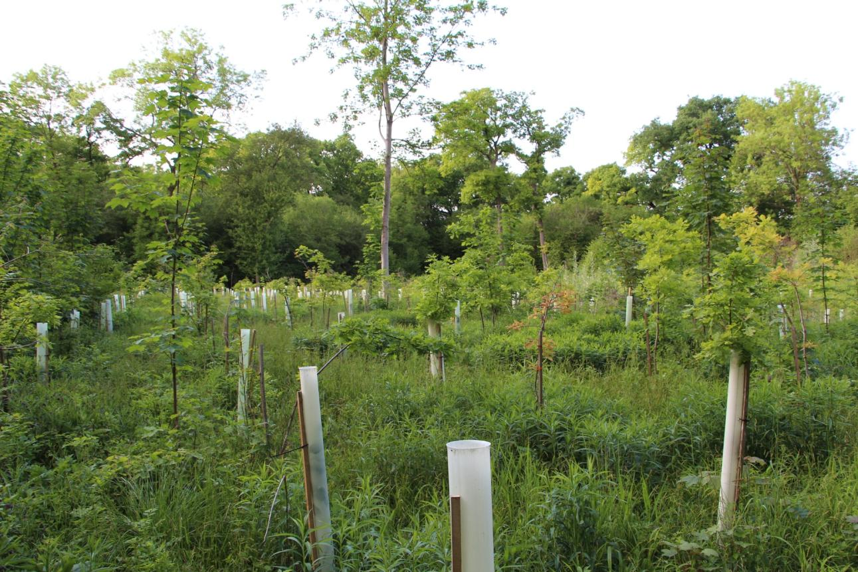
Eichenaufforstung

Slide 30
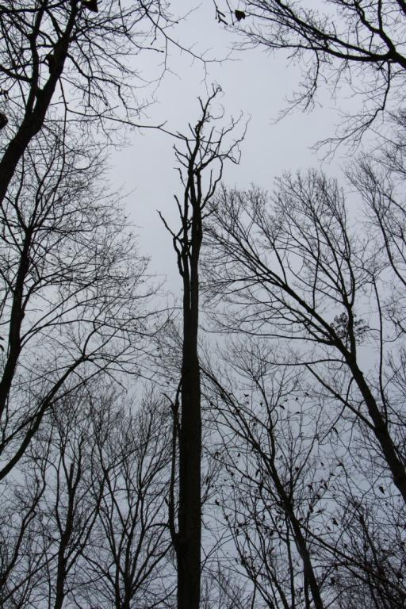
Eschen-/Ulmensterben

Slide 31
Wiesen

Slide 32
Wiesen

Slide 33
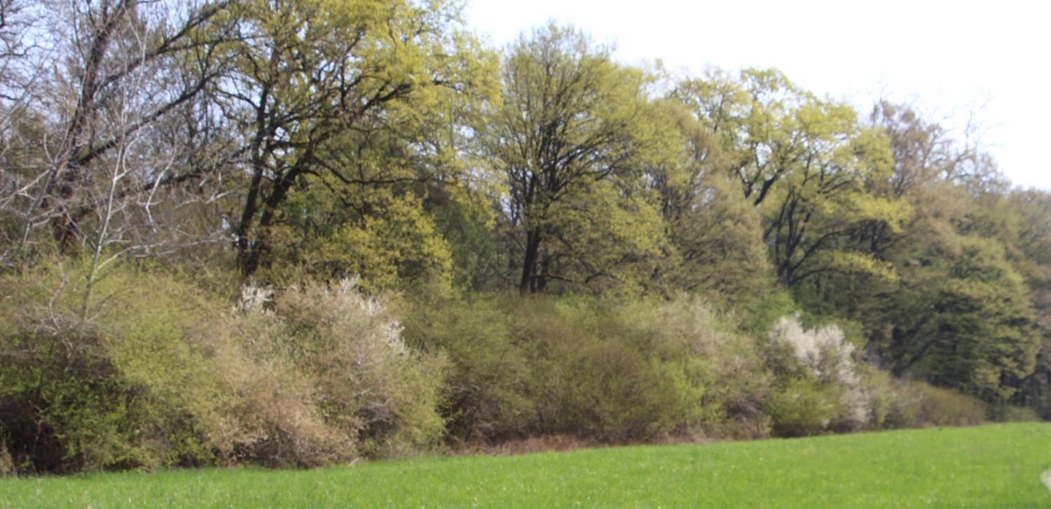
Stufiger Waldrand

Slide 34
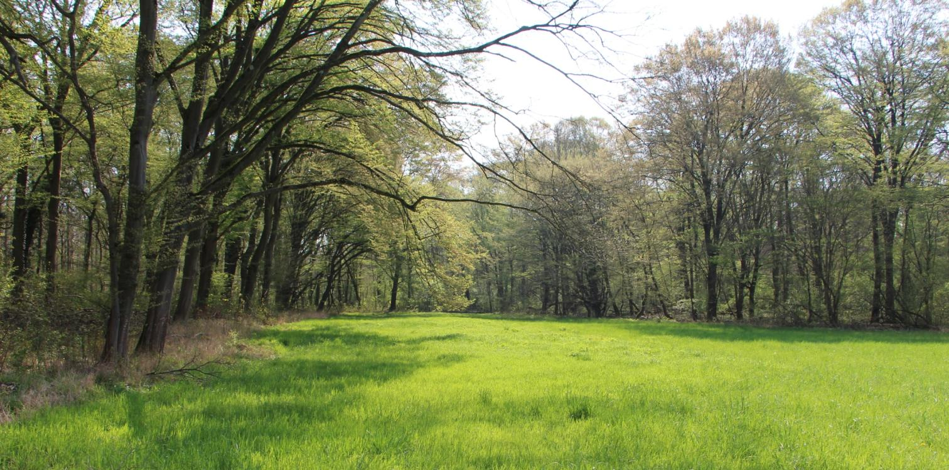
Stufiger Waldrand

Slide 35
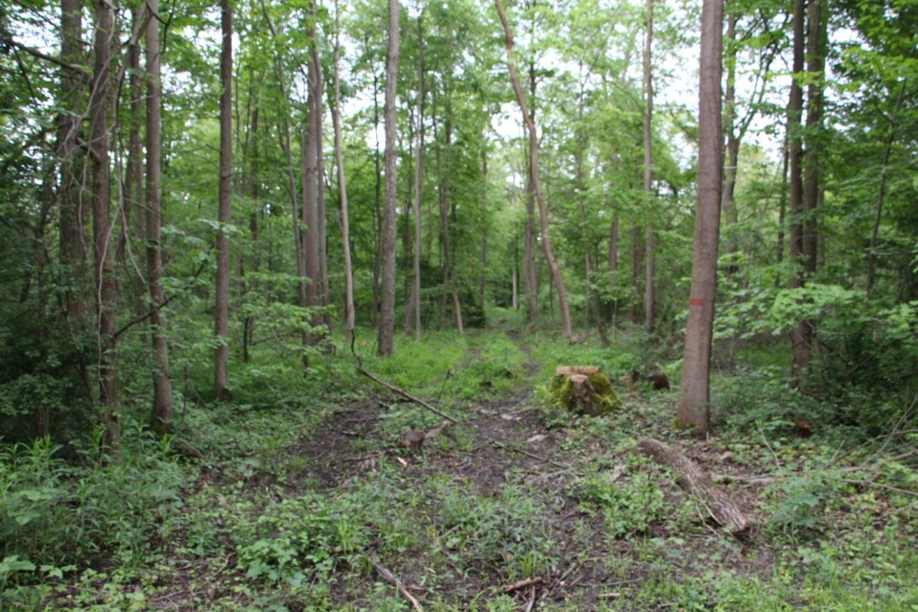
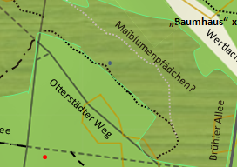
Wenig Schäden (2016, Otterstätterweg)

Slide 36
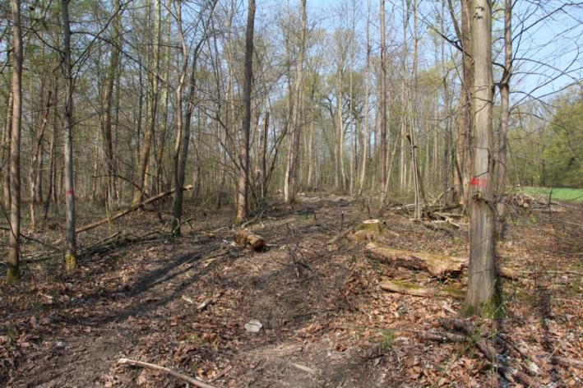
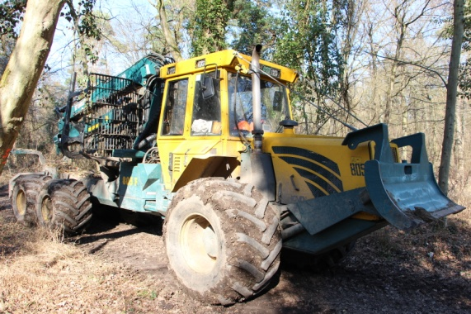
Große Schäden (gr. Blöße 2016)

Slide 37
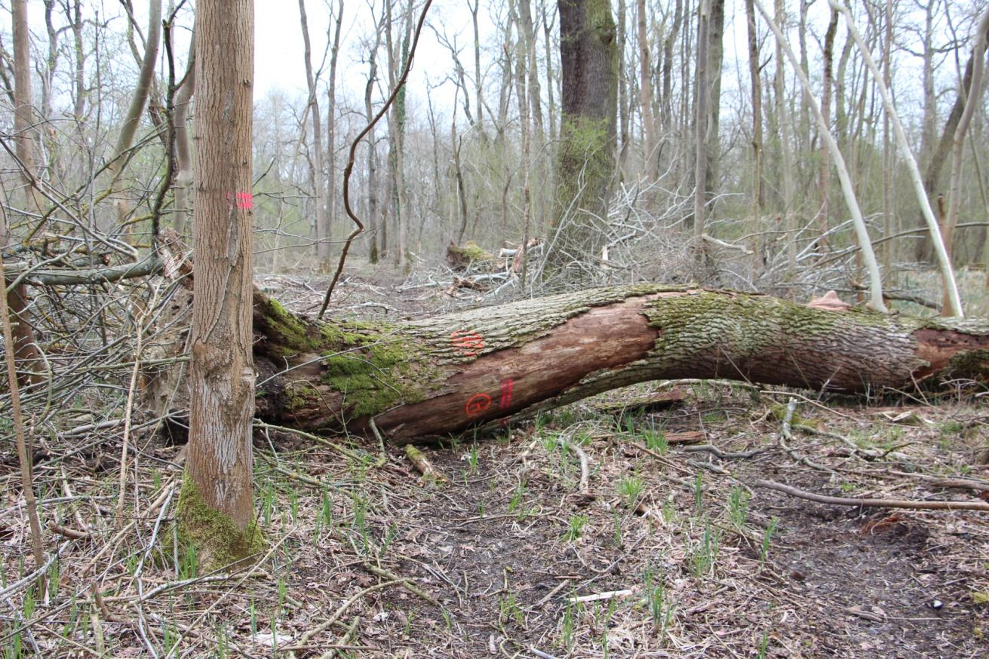
Große Schäden (HeidelbergerAllee 2014)

Slide 38
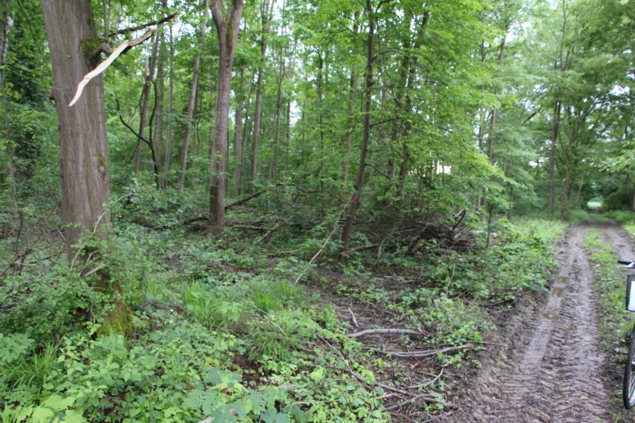
Große Schäden (Schwetzinger Allee 2016)

Slide 39
Holzmengen

Slide 40
Wildreben

Slide 41
Standorte

Slide 42
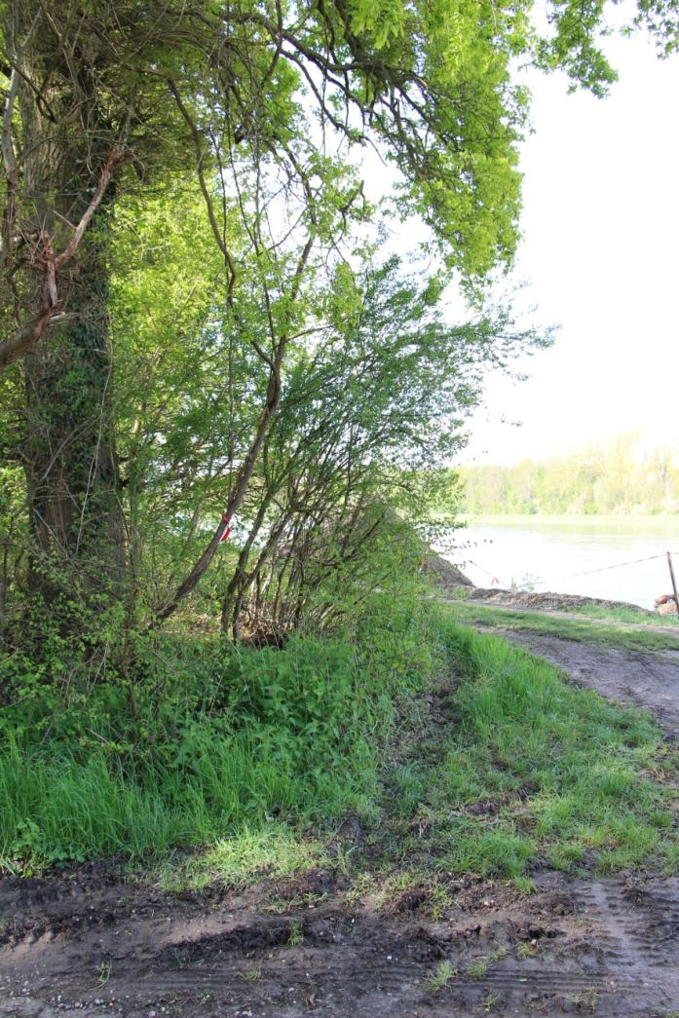
Wildrebe

Slide 43
Wildrebe Schutzzone

Slide 44
Wildrebe Schutzzone

Slide 45
Weitere Themen
…

Slide 46
Vielen Dank!

